Slide 1

FFI – informationsmöte
Utlysningar som driver vägtransportinnovationer för ett hållbart samhälle

Slide 2
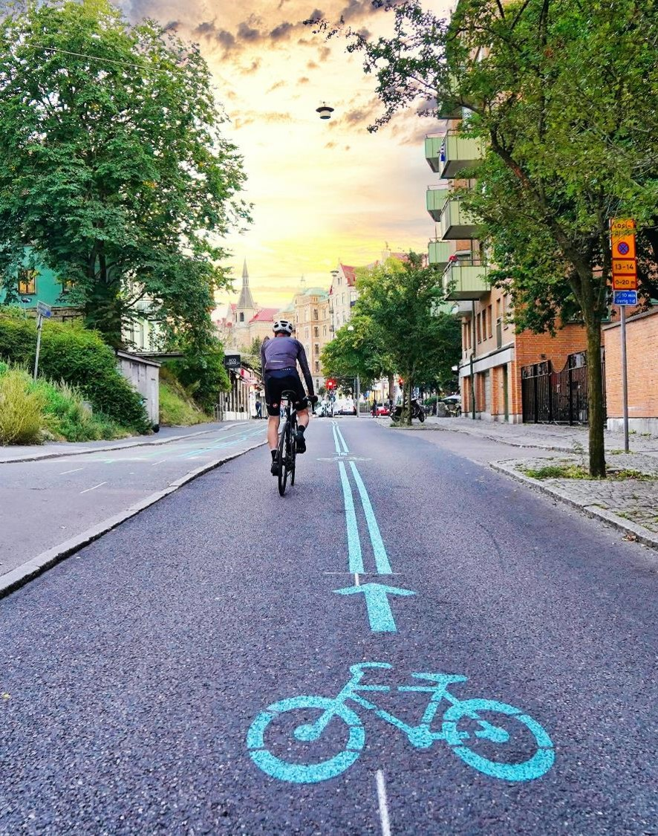
Varmt välkomna!
PPT presentation (även på engelska) finns på FFI webbsida
Allmänna frågor välkomnas i chatten
Riktade frågor tas i samtal med de olika delprogrammen
Vill ni få mer information från FFI? Skriv er mailadress i chatten eller anmäla er på vår webb

Slide 3

Agenda
FFI – inledning
Kort presentation per delprogram
Viktig information och praktikaliteter
Allmänna frågor
Möjlighet att träffa ett av delprogrammen – se länk till respektive möte i chatten

Slide 4
Vad är FFI?

Slide 5
Samarbetsprogram sedan 2009
Samarbetsprogram mellan staten och fordonsindustrin
Finansierar forskning och innovation inom vägtransporter.
En miljard kronor årligen till en hållbar omställning av vägtransporter.
Våra parter
  AB Volvo
  Energimyndigheten
  FKG
  Scania CV AB
  Trafikverket
  Vinnova
  Volvo Car Group
  Mobility Sweden, adjungerad part

Slide 6
Fem delprogram
Cirkularitet
Transport- och mobilitetstjänster
Nollutsläpp
Trafiksäker automatisering
Accelerera

Slide 7
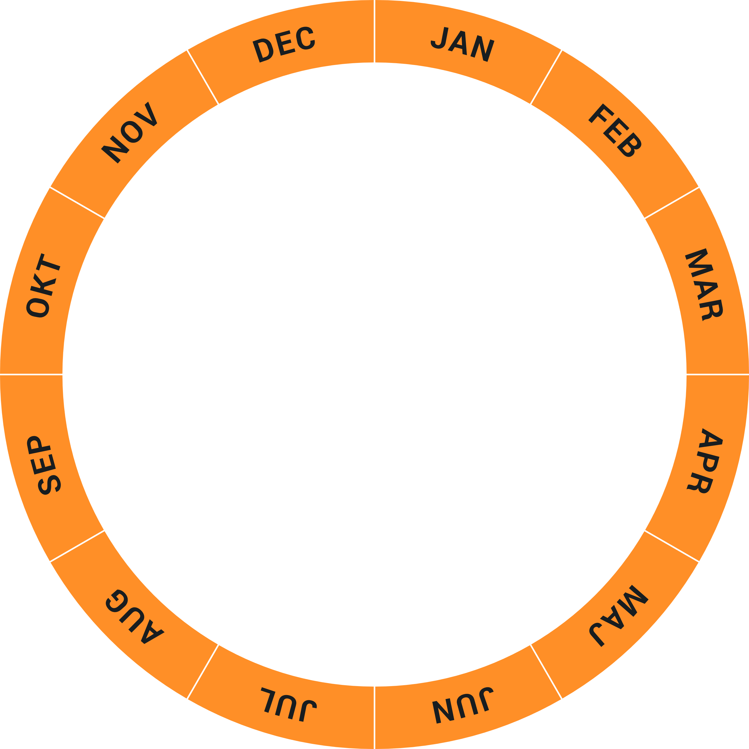
Årshjul för utlysningar
Beslut
Öppnar
Utlysning 2
Stänger
Stänger
Utlysning 1
Öppnar
Beslut

Slide 8
www.ffisweden.se

Slide 9

Delprogram Accelerera

Slide 10

Accelerera
Fokus på att öka takten i omställningen till hållbara vägtransporter genom brett samarbete och storskaliga demonstrationer av system i verkliga miljöer. I utlysningen kan även förberedelseprojekt för systemdemonstratration sökas.
Programmets projekt ska:
Vara utmaningsdrivna, storskaliga och demonstreras i verklig miljö
Ha ett starkt samarbete i hela värdekedjan
Ha hög teknisk mognad, potential att implementeras, vara skalbara
Inbegripa samtliga fem systemdimensioner;
  Affärsmodeller
  Regelverk
  Beteenden
  Teknik
  Infrastruktur
Notes:
Systemdemonstratorer och systemdimensioner se Vinnovas hemsida och FFI Färdplan
Minst 2 projektparter i förberedelseprojekt
Minst 3 projektparter i systemdemonstrationer (tidigare 4 st)
Vinnova beviljar bidrag om max 50% för delprogrammet
Förberedelseprojekt ska ha minst 25% näringslivsfinansiering
Förberedelseprojekt: Max 9 månader, max bidrag 750 000 sek (nytt: krav på förstudie!)
Systemdemonstrationer: Max 36 månader, min projektbudget 10 Msek (krav på förberedelseprojekt, behöver behandla systemdimensionerna, inte enbart teknikdemo)

Slide 11

Delprogram Transport och mobilitetstjänster

Slide 12

Transport - och mobilitetstjänster
Utveckla och testa nya innovativa tjänster och hållbara transport­lösningar som bidrar till att effektivisera och optimera både fordonsanvändning och transportsystemet. Viktigt med fler systemperspektiv.
Exempel på centrala områden för denna utlysning är:
Intermodala persontransporter och hela-resan-perspektiv.
Sömlösa gods- och varutransportlösningar
Digitalisering som möjliggör integrerade transportlösningar.
Robust och säker digital infrastruktur.

Slide 13
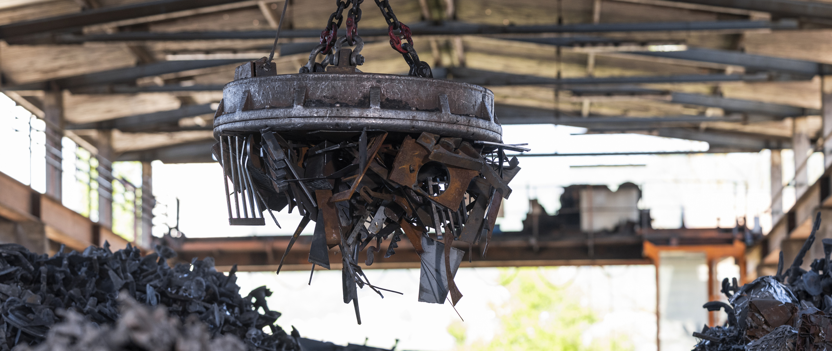
Delprogram Cirkularitet

Slide 14

Cirkularitet
Fokus på att minimera ­klimat- och miljöpåverkan ur ett livscykelperspektiv och stärka hållbarheten genom hela värdekedjan kopplat till utveckling, ­tillverkning och avveckling av fordon, inkl. dess ingående komponenter.
Exempel på fokusområden:
Design för cirkularitet som utökad livslängd på produkter, material och delar eller ansvar för hela värdekedjan.
Social hållbarhet i hela värdekedjan som etiska och sociala aspekter av hållbarhet.
Klimatneutral, cirkulär tillverkning och återvinning genom nya tekniker som reducerar miljöavtryck och skapar förutsättningar för en robust produktionskedja.

Slide 15
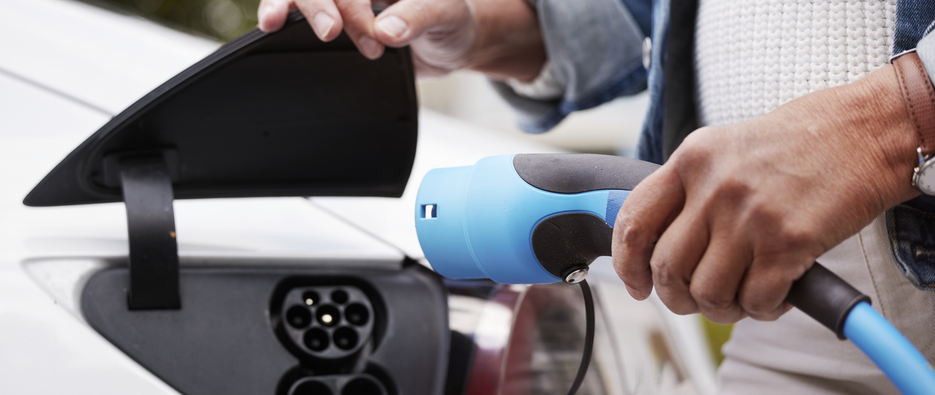
Delprogram Nollutsläpp

Slide 16

Nollutsläpp
Fokus på att minska fordons­sektorns negativa påverkan på klimat, hälsa och miljö genom att utveckla och integrera nollutsläpps­fordon med dess ladd- och tankinfrastruktur. Ökat fokus på fler systemperspektiv.
Fokusområden:
Effektivitet och hållbarhet i hela värdekedjan avseende system, fordon och komponenter
Kostnadsreduktion i balans med klimatnytta som möjliggör implementering
Optimerad samhällsnytta genom anpassning av fordon efter typ av användning och beteende
Hårdvaru- och mjukvaruoptimering för fordon och ladd- och tankinfrastruktur. Fordonets energilager som resurs i elsystemet.
Säkerhet avseende utvecklade nollutsläppslösningar och optimerad energieffektivitet

Slide 17
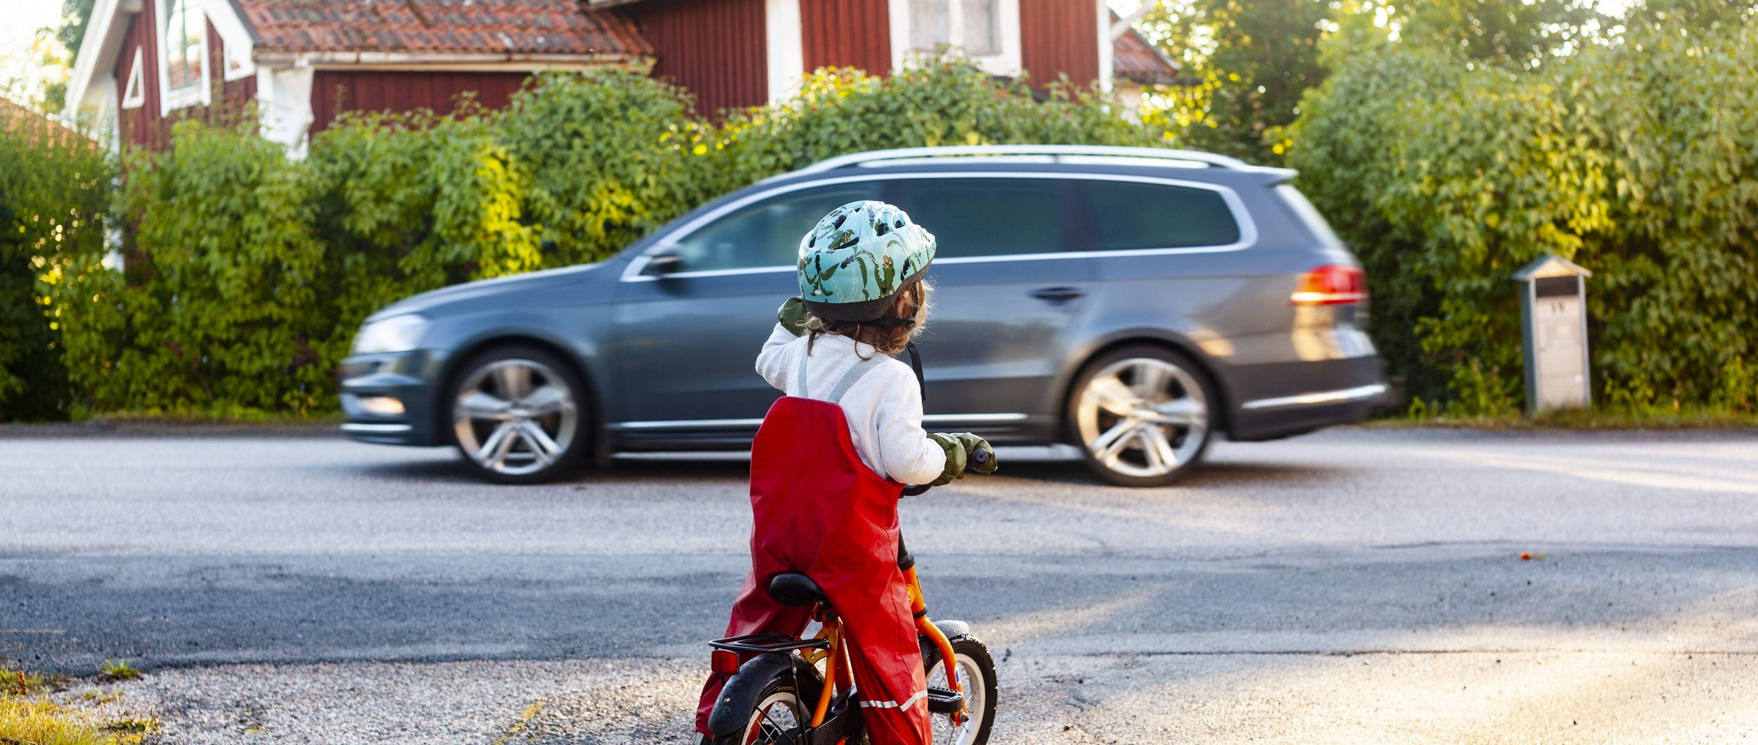
Delprogram Trafiksäker automatisering

Slide 18

Trafiksäker automatisering
Fokus på att öka trafiksäkerheten och göra vägtransporter mer hållbara genom säkra uppkopplade automatiserade fordon förberedda för samnyttjande samt göra trafiksäkerhet till en drivkraft för automation. Utlysningen prioriterar projekt som har en bred samverkan mellan industri, akademi och olika samhällsaktörer.
Fokusområden:
Säkra automatiserade fordon
Säkerhet för trafikanter i och utanför fordonet
Integration av fordon och infrastruktur för säkra transporter.
Möjliggörande metoder och tekniker med tydlig tillämpning för utveckling och driftsättning av säker automation

Slide 19
Viktig information och praktikaliteter

Slide 20

Viktiga datum (ej Nollutsläpp)
Öppningsdatum 2024-08-01
Sista ansökningsdag 2024-10-08 kl.14.00
Senaste beslutsdatum 2024-11-27
Projektstart tidigast 2024-11-28
Projektstart senast 2024-01-13

Slide 21
Viktiga datum Nollutsläpp
Öppningsdatum 2024-08-01
Sista ansökningsdag 2024-10-08 kl.14.00
Projektstart tidigast 2024-11-28

Slide 22
Medel att ansöka
FFI beviljar bidrag om max 50% för respektive delprogram
Varje projekt ska ha minst 25% näringslivsfinansiering
Maxbelopp för bidrag till förstudier och mindre studier är 500 000 kr
Total budget för utlysningarna är:
Accelerera ca 140 msek
Nollutsläpp ca 60 msek
Cirkularitet ca 37 msek
Trafiksäker automatisering ca 70 msek
Transport – och mobilitetstjänster ca 65 msek

Slide 23

Projektparter
  Minst 2 projektparter i Nollutsläpp, Cirkularitet, Transport- och mobilitetstjänster samt Trafiksäker automatisering
  I Accelerera minst 2 projektparter i förberedelseprojekt​ och minst 3 projektparter i systemdemonstrationer

Slide 24

Allmän viktig information
  Läs färdplan och utlysningstext noggrant
  Använd endast rekommenderade mallar
  Var noggrann med rätt bilagor per delprogram
  Kom i tid med frågor
  Kontakta oss ifall ni är osäkra på vilket delprogram som är aktuellt för ert projekt

Slide 25

Ansökningsportaler
  Ansökningsportal för delprogram Nollutsläpp hos Energimyndigheten
    minasidor.energimyndigheten.se
  Ansökningsportal för övriga delprogram hos Vinnova
    E tjänster Vinnova

Slide 26
Viktiga länkar
Färdplan – Färdplan 2030 FFI
Färdplan in English – FFI Roadmap (ffisweden.se)
Så ansöker du? Om statliga stöd och finansiering? Mallar och vägledning FFI
Q&A - Frågor och svar FFI
Mer information finns på FFI:s webbplats www.ffisweden.se

Slide 27




Kontakt
Cirkularitet
tero.tjernstoft@vinnova.se
Transport- och mobilitetstjänster
christian.fredricsson@vinnova.se
Nollutsläpp
magnus.henke@energimyndigheten.se
Trafiksäker automatisering
ulrika.landelius@trafikverket.se
Accelerera
anna.karlsson@vinnova.se
FFI som helhet
sofia.wieselfors@vinnova.se

Slide 28
Läs mer: www.ffisweden.se

Slide 29

Allmänna frågor

Slide 30

Träffa ett enskilt delprogram? - följ länken

Slide 31
Tack!

